Slide 1
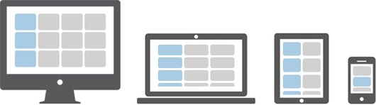
Responsive WEBDESIGN
Matsemon

Slide 2
DESIGN EINER WEBSITE erfolgt anhand der ANFORDERUNGEN DES ENDGERÄTES
verschiedene Endgeräte...
Desktop-PCs
Laptops
Tablets
Smartphones
Fernseher
...haben unterschiedliche Eigenschaften:
Größe und Auflösung der Displays
verfügbare Eingabemethoden

Slide 3
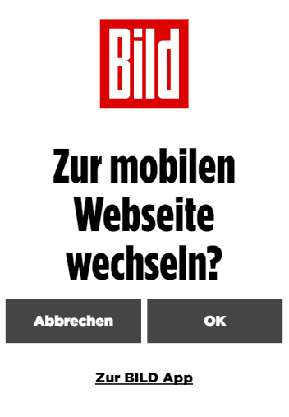
AbGRENZUNG zur mobilen Website
Aus historischer Sicht bildet die Desktop-Version die normale Ansicht der Website
Dieser wird nach der klassischen Methode ein zusätzliches, unabhängiges Template für mobile Endgeräte hinzugefügt.
Beim Responsive Webdesign dagegen wird nur eine einzige Version der Website erstellt.
Diese passt sich selbstständig der verfügbaren Umgebung an.

Slide 4
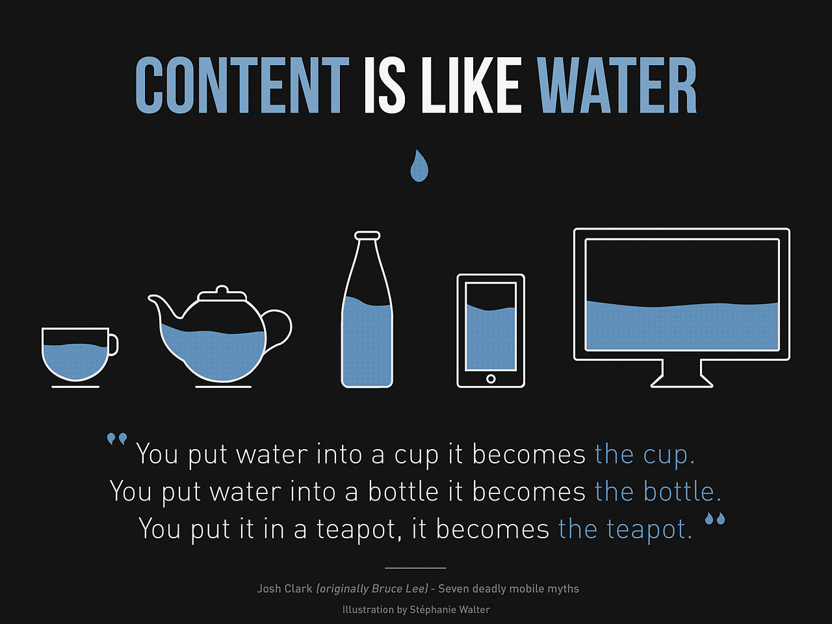

Slide 5
VIEWPORT ist der sichtbare Bereich einer Website
<meta name="viewport" content="width=device-width, initial-scale=1.0">
Diese eine Zeile HTML-Code sorgt für eine korrekte Skalierung der Website beim ersten Aufruf auf dem mobilen Gerät
Mobile Browser gehen zuerst einmal davon aus, dass Websites nicht für mobile Endgeräte ausgelegt sind und die Website-Breite die Display-Breite um einiges übersteigt
Der Browser-Viewport (Anzeigebereich) ist deshalb z.B. in Mobile Safari auf eine Breite von 980 Pixeln eingestellt, so dass die meisten Website komplett zu sehen sind.
Logischerweise mit dem Nachteil, dass die Inhalte sehr klein und Schriften nicht lesbar sind.
Der Nutzer muss dementsprechend hineinzoomen.

Slide 6
Viewport-Einstellungen
initial-scale: Der Wert legt den anfänglichen Zoomgrad fest. 1.0 führt dazu, dass die Inhalte 1:1 dargestellt werden, d.h. auf einem Screen mit 320px Breite füllt eine 320px-breite Grafik die komplette Breite aus (siehe auch Screenshot oben). Dementsprechend führt z.B. 2.0 zu einer 2x-fachen Vergrößerung.
user-scalabe: Mit diesem Attribut kann man definieren, ob der Nutzer auf der Seite zoomen kann (yes) oder nicht (no).
minimum-scale und maximum-scale: Diese beiden Eigenschaft ermöglichen es, den Zoomgrad einzuschränken. Setzt man z.B. die maximale Skalierung auf 2.0, kann der Inhalt maximal 2x-fach vergrößert werden.
<meta name="viewport" content="width=device-width, initial-scale=1.0, user-scalable=no">

Slide 7
CSS Media Queries erlauben unterschiedliche Designs in Abhängikeit von bestimmten Eigenschaften
Beispielsweise können folgende Eigenschaften als Kriterien herangezogen werden:
Breite und Höhe des Browserfensters
Größe des Gerätes selbst
Bildschirmauflösung
Orientierung (Hoch- oder Querformat)
Eingabemöglichkeiten (Tastatur, Fingergeste [Touch], Sprache)

Slide 8
Verwendung in HTML
<head>
<link rel="stylesheet" type="text/css" href="css/all.css" />
<link rel="stylesheet" type="text/css" media="all and (max-device-width: 480px)" href="css/smartphones.css" />
</head>
smartphones.css wird nur geladen, wenn die maximale Bildschirmbreite des betrachtenden Gerätes 480 Pixel nicht überschreitet

Slide 9
Verwendung in CSS
div {
display:inline-block;
width: 33%;
}
@media(max-device-width: 480px){
div {
display:block;
width: 100%;
}
}

Slide 10
Frameworks
Responsive Webseiten werden häufig mit CSS-Frameworks umgesetzt, die zahlreiche Funktionen für variierende Größen und Auflösungen mitliefern.
z.B. Bootstrap

